Slide 1
概率论
概率论

Slide 2
客观世界中发生的现象
概率论
确定性的 在一定条件下必然发生的现象
随机性的 在一定条件下，具有多种可能的
结果，但事先又不能预知确切的结果
拋掷一枚硬币，其结果可能是图案面朝上(数字面朝上)，也可能是图案面朝下(数字面朝下)，并且在拋掷之前无法预知拋掷的结果
足球比赛，其结果可能是胜、平、负，但在比赛之前无法预知其结果
股市的变化

Slide 3
统计规律性
概率论
一个射手在一次射击中可能击中目标，也可能未击中目标，但在一个短时间内，每天的命中率却是稳定的
同一门炮在同样发射条件下射出的许多炮弹其落点不一样。虽然落点不同，但形成一个椭圆 --- 落点分布
命中率的稳定性与落点分布的稳定性都说明随机现象中蕴含着某种确定的规律

Slide 4
历史上抛掷硬币试验的记录
概率论
试验者 | 抛掷次数 (n) | 正面次数 (r_{n}) | 正面频率 (r_{n}/n)
De Morgan | 2048 | 1061 | 0.5181
Buffon | 4040 | 2048 | 0.5069
Pearson K | 12000 | 6019 | 0.5016
Pearson K | 24000 | 12012 | 0.5005

Slide 5
随机试验的例子
概率论
观察某射手对固定目标进行射击
抛一枚硬币三次, 观察出现正面的次数
记录某市120急救电话一昼夜接到的呼叫次数

Slide 6
随机试验
概率论
可重复性：试验可以在相同的条件下重复进行
可观察性：每次试验的可能结果不止一个, 并且能事先明确试验的所有可能结果
不确定性：每次试验出现的结果事先不能准确预知，但可以肯定会出现上述所有可能结果中的一个
具有上述三个特征的试验称为随机试验，记为E

Slide 7
样本空间
概率论
样本空间：由随机试验的一切可能的结果组成的一个集合称为试验 E 的样本空间，记为S 或 Ω
样本点：试验的每一个可能的结果（或样本空间的元素）称为一个样本点，记为e或 ω
.
S
样本点e

Slide 8
样本空间的例子
概率论
在抛掷一枚硬币观察其出现正面或反面的试验中，有两个样本点：正面，反面
S ={正面，反面}
观察某电话交换台在一天内收到的呼叫次数，其样本点有可数无穷多个：i 次(i = 0, 1, 2, 3,…)
S = {0, 1, 2, 3,…}

Slide 9
概率论
观察某电话交换台在一天内收到的呼叫次数，其样本点有可数无穷多个：i 次(i = 0, 1, 2, 3,…)
S = {0, 1, 2, 3, …}
在一批灯泡中任意抽取一个，测试其寿命，其样本点也有无穷多个(且不可数):
S = {t | 0 ≤ t } = [0, +∞)

Slide 10
概率论
设随机试验为从装有三个白球(记号为1,2,3)与两个黑球(记号为4,5)的袋中任取两球
随机试验的样本点与样本空间是根据观察的内容而确定的
若观察取出的两个球的颜色,则样本点为{白,白}，{黑,白}，{黑,黑},
S = {{白,白}, {黑,白}，{黑,黑}}
若观察取出的两个球的号码, 则样本点为 e_{ij}(取出第 i 号与第 j 号球)，1 ≤ i < j ≤5
S = {e_{ij} | 1 ≤ i < j ≤5}

Slide 11
随机事件
概率论
随机事件：随机试验E 的样本空间S 的子集为E 的随机事件，简称事件
如在掷骰子试验中，观察掷出的点数
S = {1, 2, 3, 4, 5, 6}
事件A = {掷出1点}
= {1}
事件B = {掷出奇数点}
= {1, 3, 5}
事件C = {出现的点数大于4}
= {5, 6}

Slide 12
概率论
基本事件：由一个样本点组成的单点集(或称简单事件)
事件A = {掷出1点} = {1}
必然事件：在试验中必定发生的事件，常用S 表示
事件S = {掷出点数小于7} = {1,2,3,4,5,6}
不可能事件：在试验中不可能发生的事件，常用 ∅ 表示
事件 ∅ = {掷出点数为8}

Slide 13
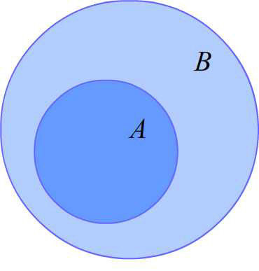
事件的关系与运算
概率论
包含：事件A 发生必导致事件B 发生，也称A 是B 的子事件
记作A ⊂ B
显然 ∅ ⊂ A ⊂ S
事件A 与B 相等：A＝B ⇔ A ⊂ B 且 B ⊂ A

Slide 14
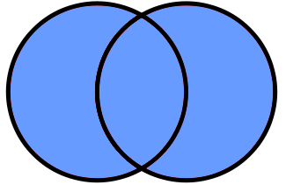
概率论
和事件：事件A 与B 至少有一个发生，
记作A ∪B 或 A+B
n 个事件A₁, A₂,…, A_{n} 的和事件记作
可数个事件A₁, A₂,…, A_{n} … 的和事件记作

Slide 15
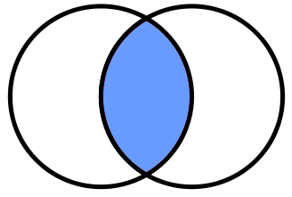
概率论
积事件：事件A 与B 同时发生，
记作A ∩B 或 AB
n 个事件A₁,A₂,…,A_{n} 的积事件记作
可列个事件A₁,A₂,…,A_{n} … 的积事件记作

Slide 16
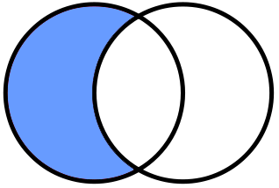
概率论
差事件：事件A 发生而B 不发生
记作A –B
何时A –B = ∅ ？何时A –B = A？

Slide 17
概率论
互斥事件：事件A 与B 不能同时发生，又称互不相容
记作AB = ∅
A
B
S
基本事件是两两互不相容的

Slide 18
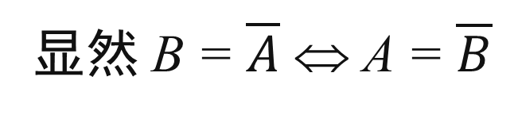
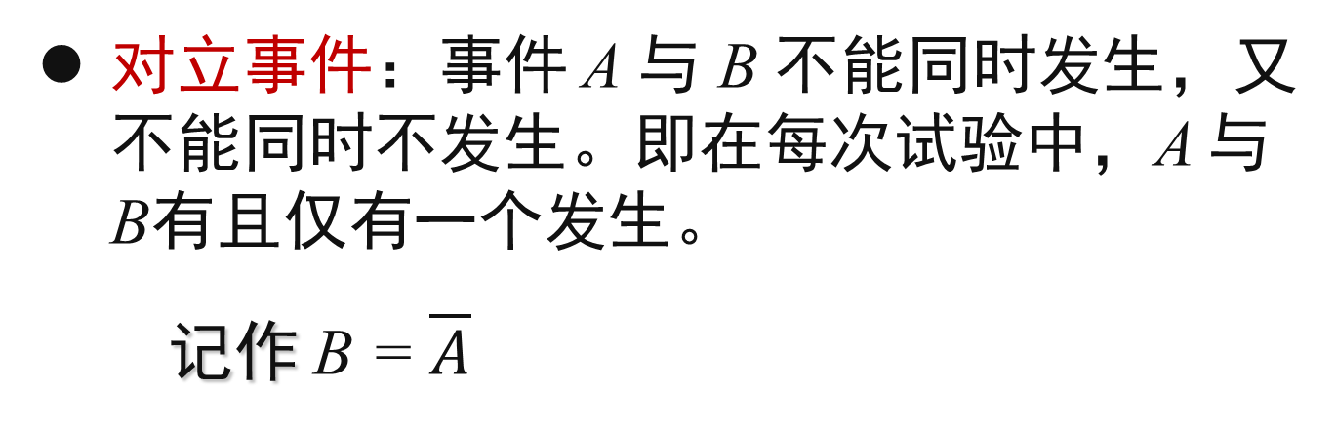
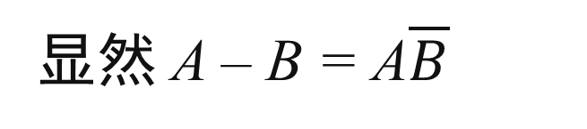

概率论
对立事件：事件 A 与 B 不能同时发生，又不能同时不发生。即在每次试验中，A 与 B有且仅有一个发生。
记作 B = $\overline{A}$
对立事件必为互不相容事件；
$$\overline{A}$$
A
互不相容事件未必为对立事件
S
显然 B = $\overline{A}$ ⇔ A = $\overline{B}$
⇔ A∪B = S, 且 AB = ∅
显然 A – B = A$\overline{B}$

Slide 19
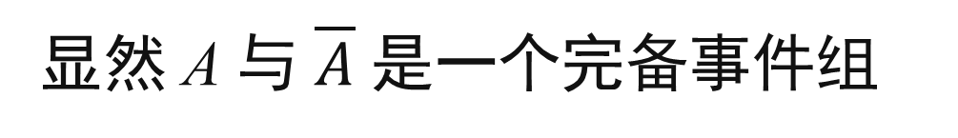
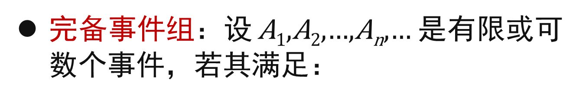
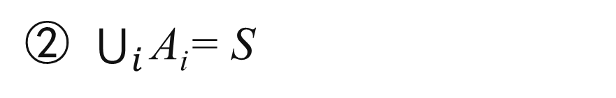
概率论
完备事件组：设 A₁,A₂,$…$,A_{n},$…$ 是有限或可数个事件，若其满足：
A_{i} ∩ A_{j} = ∅ for all i ≠ j
$\bigcup_{i}{\text{A}\text{i}}$= S
显然 A 与 $\overline{A} 是一个完备事件组$

Slide 20
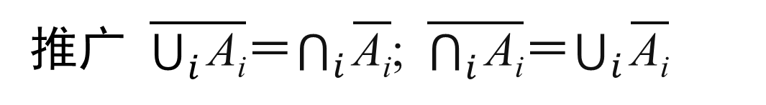
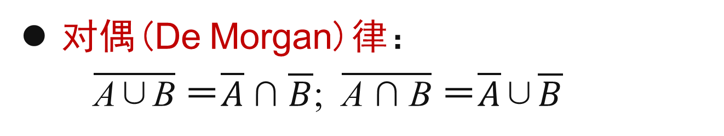
运算律
概率论
交换律：A ∪B＝B ∪A; AB＝BA
结合律：(A ∪B )∪C＝A ∪(B ∪C );
(AB )C＝A(BC )
分配律：(A ∪B )C＝(AC )∪(BC );
(AB )∪C＝(A∪C )(B∪C )
对偶(De Morgan)律：
$\overline{\text{A}\text{∪}\text{B}}$ ＝$\overline{A}$ ∩ $\overline{B}$; $\overline{\text{A} \text{∩} \text{B}}$ ＝$\overline{A}\text{∪}\overline{B}$
推广 $\overline{\bigcup_{i}{\text{A}\text{i}}}$＝$\bigcap_{i}{\overline{\text{A}\text{i}}}$; $\overline{\bigcap_{i}{\text{A}\text{i}}}$＝$\bigcup_{i}{\overline{\text{A}\text{i}}}$

Slide 21
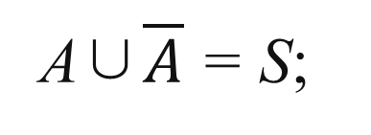
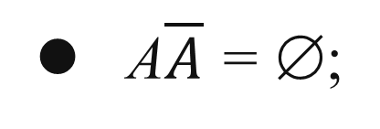
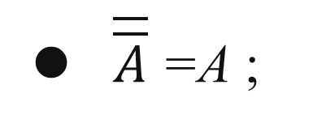
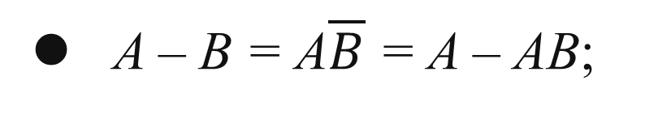
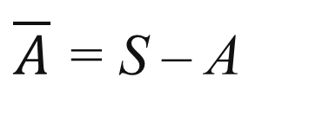
概率论
A$\overline{A}$ = ∅;
A$\text{∪}\overline{A}$ = S;
$\overline{A}$ = S – A
若 A ⊂ B，则 A∪B = B, AB = A
A – B = A$\overline{B}$ = A – AB;
A ∪B = A ∪(B – A)
$\overline{\overline{A}}$ =A ;

Slide 22
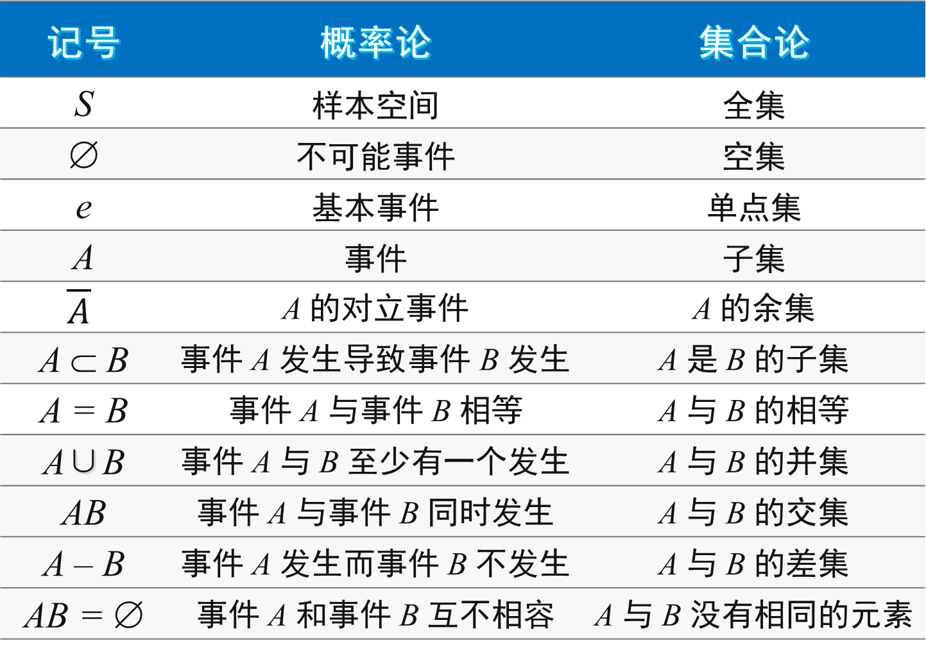
记号 | 概率论 | 集合论
S | 样本空间 | 全集
∅ | 不可能事件 | 空集
e | 基本事件 | 单点集
A | 事件 | 子集
 | A 的对立事件 | A 的余集
A ⊂ B | 事件 A 发生导致事件 B 发生 | A 是 B 的子集
A = B | 事件 A 与事件 B 相等 | A 与 B 的相等
A ∪B | 事件 A 与 B 至少有一个发生 | A 与 B 的并集
AB | 事件 A 与事件 B 同时发生 | A 与 B 的交集
A –B | 事件 A 发生而事件 B 不发生 | A 与 B 的差集
AB = ∅ | 事件 A 和事件 B 互不相容 | A 与 B 没有相同的元素
概率论

Slide 23
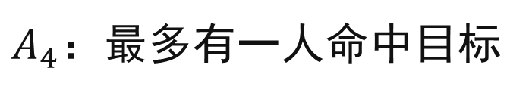
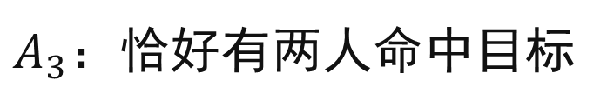
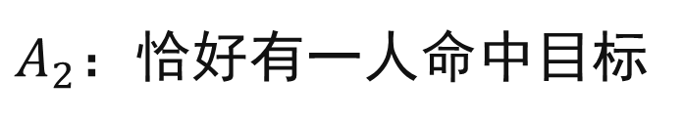
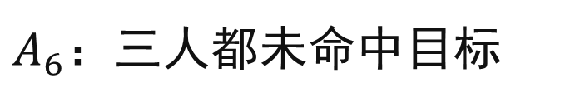
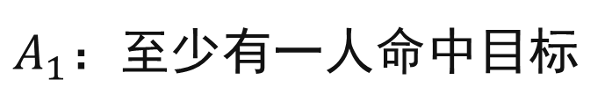
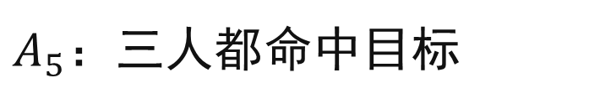
例
概率论
甲、乙、丙三人各向目标射击一发子弹，以 A、B、C 分别表示甲、乙、丙命中目标，试用 A、B、C 的运算关系表示下列事件：
$A_{1}$：至少有一人命中目标
$A_{2}$：恰好有一人命中目标
$A_{3}$：恰好有两人命中目标
$A_{4}$：最多有一人命中目标
$A_{5}$：三人都命中目标
$A_{6}$：三人都未命中目标

Slide 24
例
概率论
化简下列事件

Slide 25
概率论

Slide 26
概率论
作业
习题1-1（p6）：4、8、10

